Slide 1



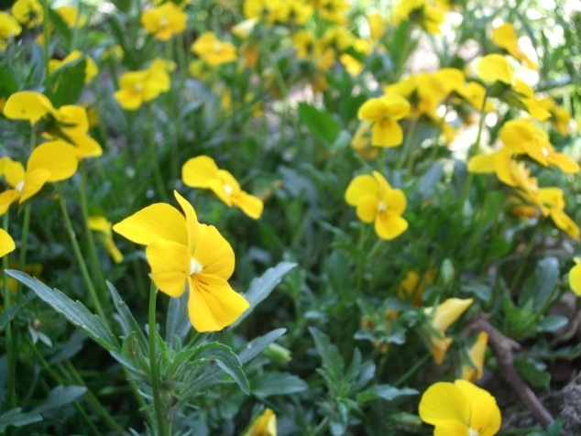
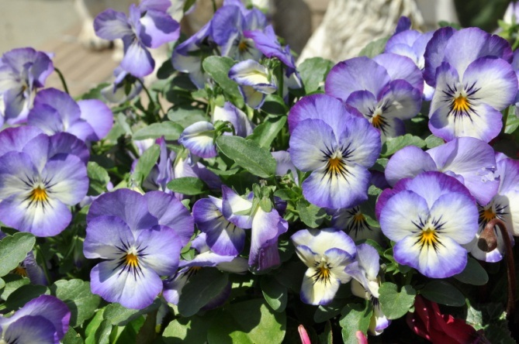
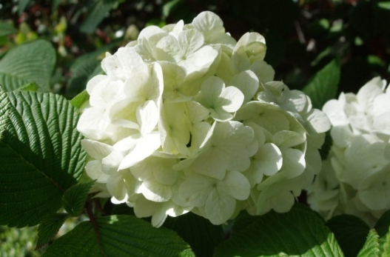
EMBLESS
ご挨拶
当社は来るべき超高齢化社会において、人々が安心して暮らせるよう、生活全般におけるヘルスケアサービスを提供しております。
お客様一人ひとりのニーズに合った心のこもったサービスをお届けするため、社員全員が自分たちの仕事における社会的責任を自覚し、日々誇りを持って職務に従事することを徹底しております。
人生を楽しく、生きがいある生活を送っていただけるお手伝いができますようにこれからも様々な商品や情報を提供させていただければ幸いでございます。
企業概要
会社名 合同会社エンブレス
所在地 663-8215
兵庫県西宮市今津水波町3-10 407
TEL 0798-77-4100
FAX 0798-77-5151
設立 2019年
代表者 山田美保代
業務内容
介護保険法に基づく居宅介護支援事業
介護保険法適用外（インフォーマル）事業やそれに関連する業務
認知症予防 脳ドックAI画像解析ソフト
光触媒コーティング
健康機器 健康食品 美容関連用品 衛生用品の販売
各種マーケティング業務並びに経営に関する情報の調査収集及び提供
主要取引銀行
三井住友銀行 西宮北口支店
神戸信用金庫 北野法人営業部
播州信用金庫 今津支店
尼崎信用金庫 門戸支店

Slide 2


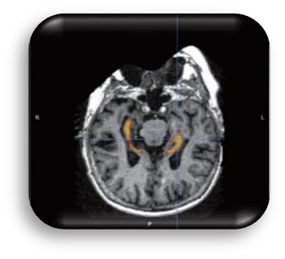


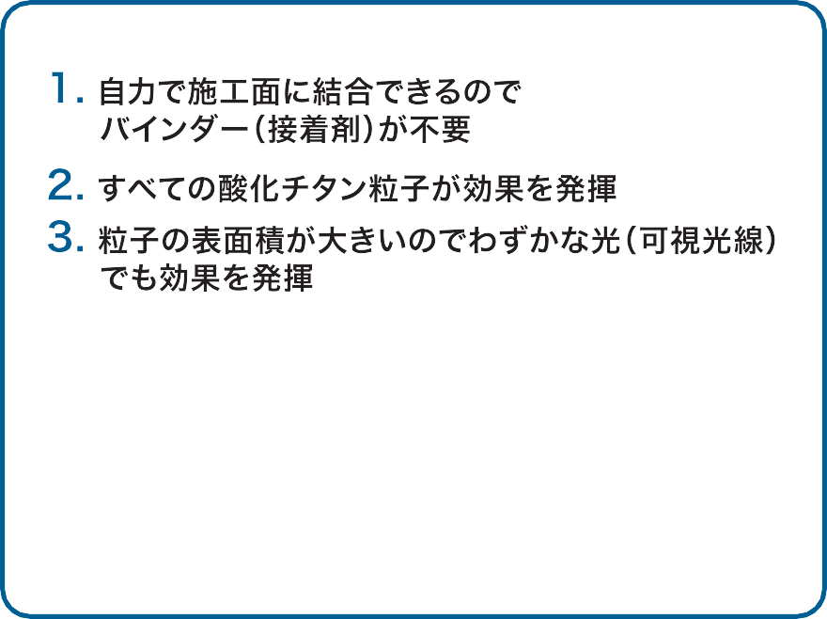
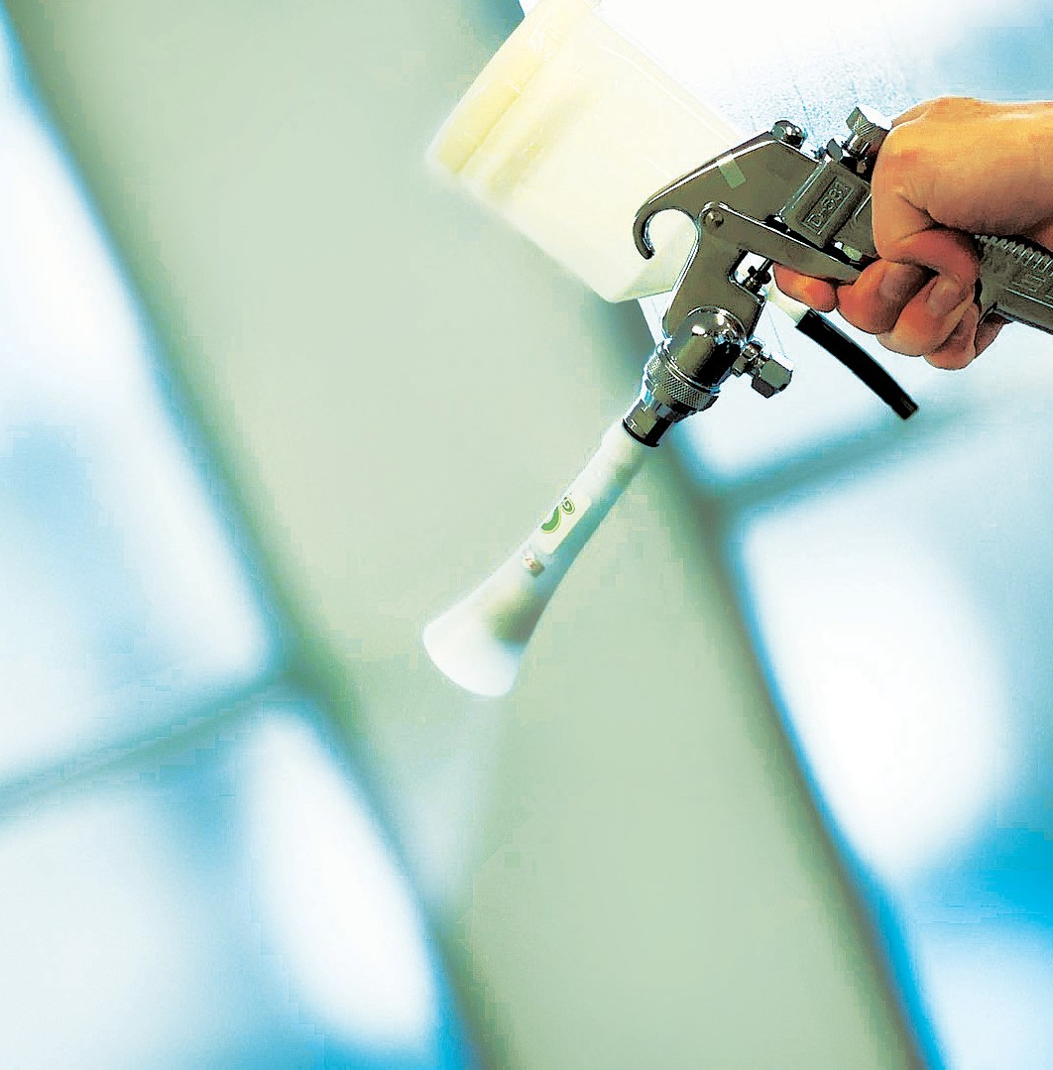

【認知症予防 脳ドックAI画像解析ソフト】
株式会社CogSmart は東北大学加齢医学研究所発の医療・ヘルスケアサービス企業。
最新の医学的知見及び研究成果をもとに、「認知症にならない健康脳づくり」 「生涯健康脳」
の社会的な普及を目指すことを企業理念とした脳ドックサービスを提供します。
高精度・高速度AI画像解析ソフト
▹
脳ドック受診者のカスタマーインサイトでも、8～9割の方が将来の認知症リスクを知りたがっている。
▹
✖
しかし、現在の脳ドックにはそのためのサービスがない。
既存の脳ドックに BrainSuite を追加するだけ
脳MR画像
レポート
即時・自動作成
脳MR画像解析AI（人工知能）
自動突合・自動解析
一人一人に即した ( personalized )
０次予防の提案が可能！
オンライン問診
【光触媒コーティング】
独自の先端光触媒技術で、微生物、バクテリア、カビ、ウィルスなどは、
酸化チタン粒子表面で酸化され、死滅もしくは不活性化します。
新型コロナウイルス不活化試験に於いて、100％効果が世界初で実証に成功！
特徴は「即効性」と「持続性」
抗菌
抗
ウイルス
防
カビ
防汚
消臭

